Slide 1

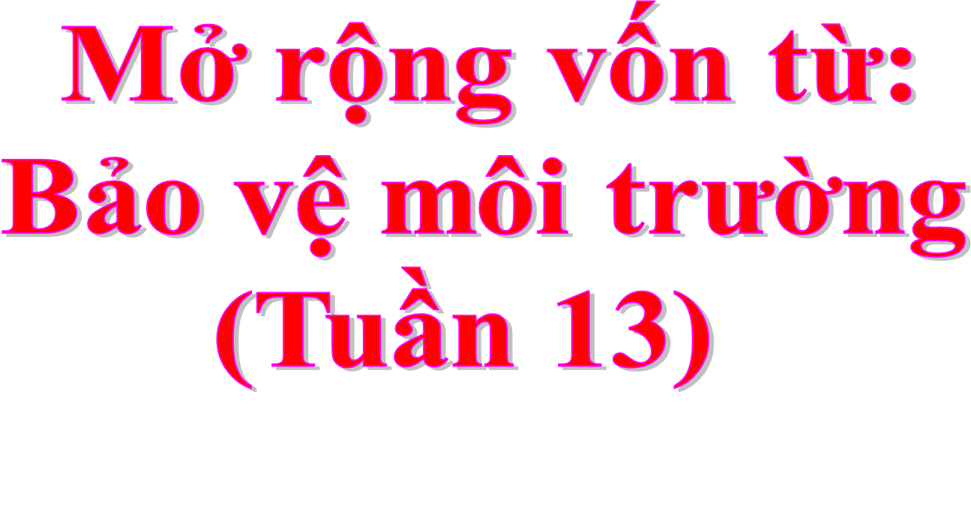
Luyện từ và câu – Tuần 13

Slide 2

KHỞI ĐỘNG

Slide 3


AI NHANH, AI ĐÚNG?
Quan hệ từ thích hợp điền vào câu sau là:
- Trời hôm nay trong xanh……...cao vời vợi.
và

Slide 4
Tìm từ cùng nghĩa với từ: bảo vệ
Giữ gìn

Slide 5
Khu bảo tồn thiên nhiên là gì?
A. Là khu dành cho nhân dân ăn ở, sinh hoạt.
B. Là khu làm việc của nhà máy, xí nghiệp.
C. Là khu vực trong đó các loài cây, con vật và cảnh quan thiên nhiên được bảo vệ, gìn giữ lâu dài.
C. Là khu vực trong đó các loài cây, con vật và cảnh quan thiên nhiên được bảo vệ, gìn giữ lâu dài.

Slide 6
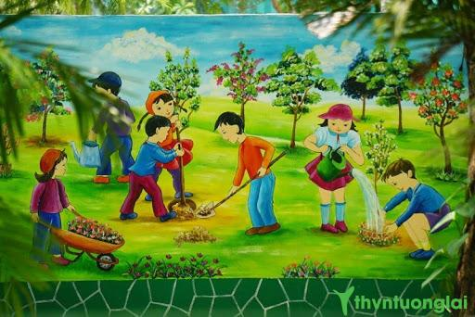
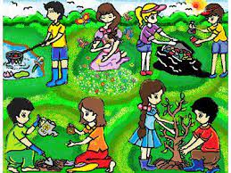
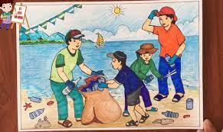
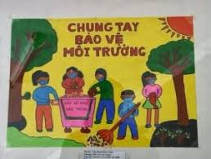
Notes:
Nội dung các bức tranh trên là gì? Vì sao ta phải bảo vệ môi trường? Bảo vệ môi trường chính là bảo vệ cuộc sống của chúng ta đấy các con ạ!. Và bài học hôm nay cô sẽ giúp các em hiểu về khu bảo tồn đa dạng sinh học, các hành động bảo vệ môi trường, biết viết đoạn văn có nội dung về bảo vệ môi trường.

Slide 7
Luyện từ và câu
Mở rộng vốn từ: Bảo vệ môi trường.

Slide 8
Yêu cầu cần đạt
Biết mở rộng vốn từ ngữ về môi trường và bảo vệ môi trường.
Biết những hành động có ý nghĩa bảo vệ môi trường.
Biết viết đoạn văn ngắn có đề tài và nội dung bảo vệ môi trường.

Slide 9
* Bài 1: Qua đoạn văn sau, em hiểu “khu bảo tồn đa dạng sinh học” là gì?
Rừng nguyên sinh Nam Cát Tiên là khu bảo tồn đa dạng sinh học với ít nhất 55 loài động vật có vú, hơn 300 loài chim, 40 loài bò sát, rất nhiều loài lưỡng cư và cá nước ngọt...Thảm thực vật ở đây rất phong phú. Hàng trăm loại cây khác nhau làm thành các loại rừng: rừng thường xanh, rừng bán thường xanh, rừng tre, rừng hỗn hợp.

Slide 10
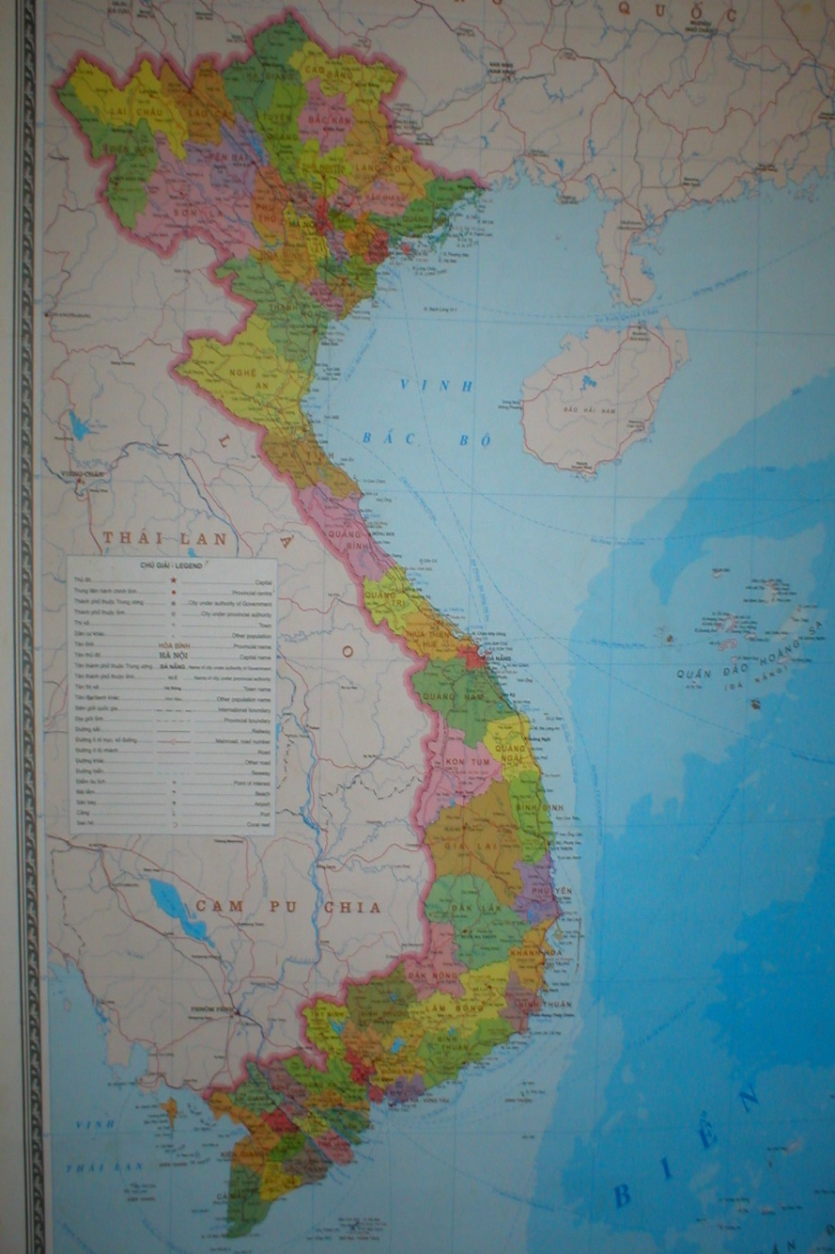
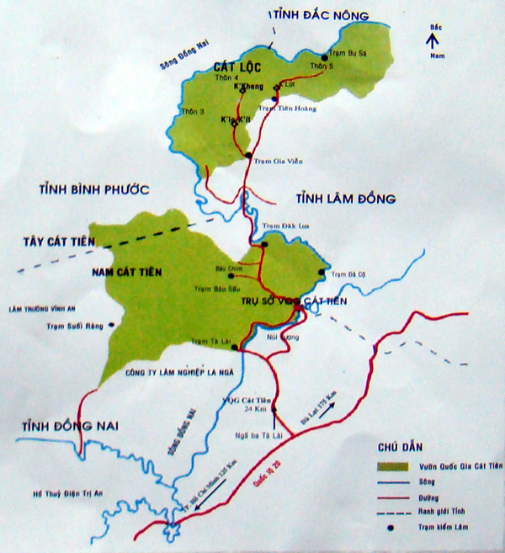

Vườn quốc gia Cát Tiên là một khu bảo tồn thiên nhiên nằm trên địa bàn 5 huyện Tân Phú, Vĩnh Cửu (Đồng Nai), Cát Tiên, Bảo Lộc (Lâm Đồng) và Bù Đăng (Bình Phước), cách Thành phố Hồ Chí Minh 150 km về phía bắc. Vườn quốc gia Cát Tiên nằm trên địa bàn của ba tỉnh Lâm Đồng, Đồng Nai và Bình Phước với tổng diện tích là 71.920 ha.
- Phần trên địa bàn Tân Phú và Vĩnh Cửu thường được gọi là khu vực Nam Cát Tiên.
- Phần trên địa bàn Bù Đăng thường được gọi là Tây Cát Tiên.
Bản đồ địa lý Việt Nam
Notes:
Để giúp các em biết chính xác địa điểm vườn quốc gia Cát Tiên, các con hãy hướng mắt lên bản đồ nước ta và nghe các thông tin về vườn quốc gia Cát Tiên.

Slide 11
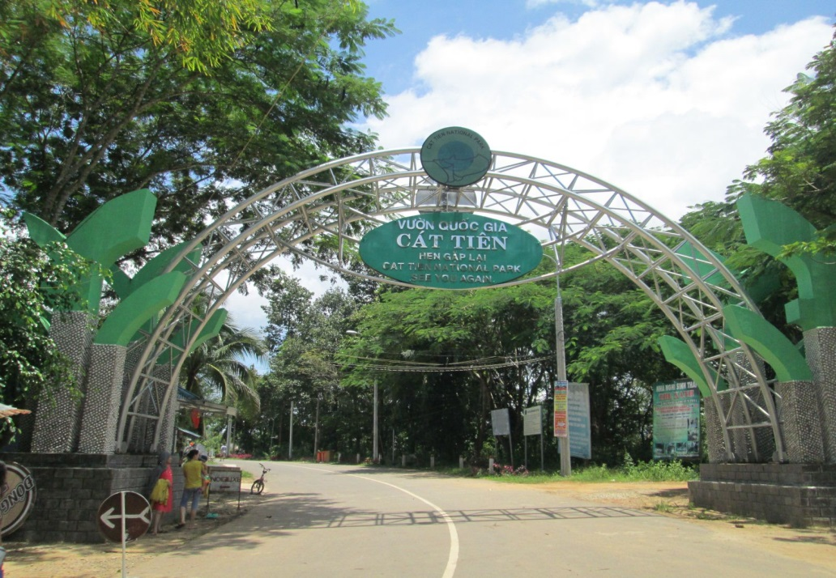
Đặc trưng của vườn quốc gia này là rừng đất thấp ẩm ướt nhiệt đới.
Hiện nay, Vườn quốc gia Cát Tiên là một trong những khu dự trữ sinh quyển thế giới ở Việt Nam.
Khoảng 50% diện tích của Cát Tiên là rừng cây xanh, 40% là rừng tre, 10% là nông trại. Động vật đặc trưng có: voi châu Á, bò tót, gấu chó, gấu ngựa, trâu rừng, hổ, báo hoa mai, báo gấm, nai...Các loài chim của Cát Tiên cũng phong phú đa dạng: đại bàng đen, vịt trời cánh trắng, chim mỏ sừng lớn...Cát Tiên là nơi cư ngụ của 40 loài nằm trong Sách đỏ thế giới, trong đó đặc biệt là loài tê giác một sừng.

Slide 12
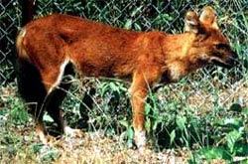
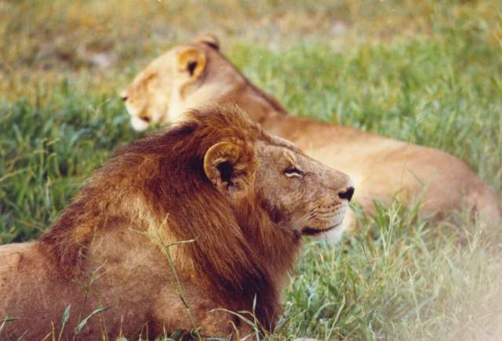
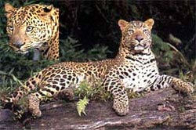
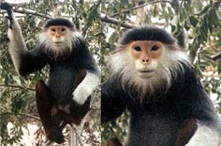
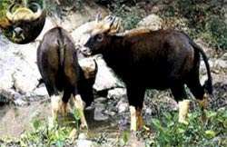
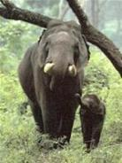
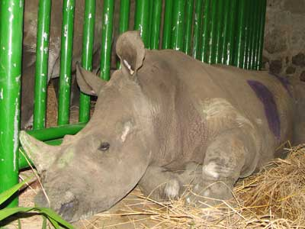
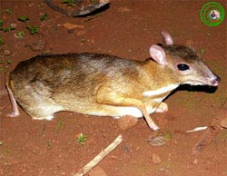
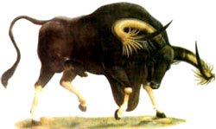
ĐỘNG VẬT CÓ VÚ
Sói đỏ
Sư tử
Báo hoa
Chà vá
Bò tót
Voi
Tê giác
Cheo neo
Bò xám

Slide 13
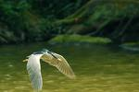
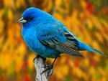
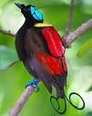
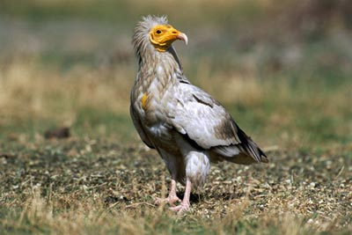


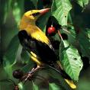

MỘT SỐ LOÀI CHIM

Slide 14
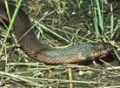


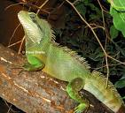


MỘT SỐ LOÀI BÒ SÁT

Slide 15
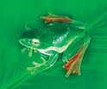



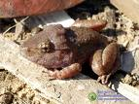

MỘT SỐ LOÀI LƯỠNG CƯ

Slide 16

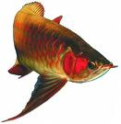
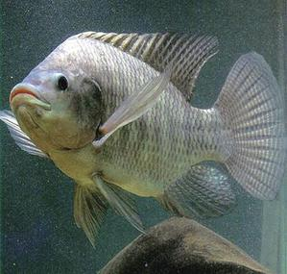

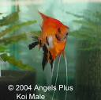



MỘT SỐ LOÀI CÁ NƯỚC NGỌT

Slide 17
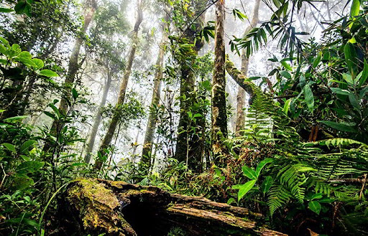
Rừng nguyên sinh: rừng hình thành một cách tự nhiên, chưa có tác động của con người

Slide 18
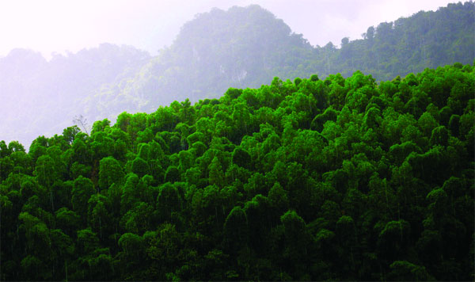
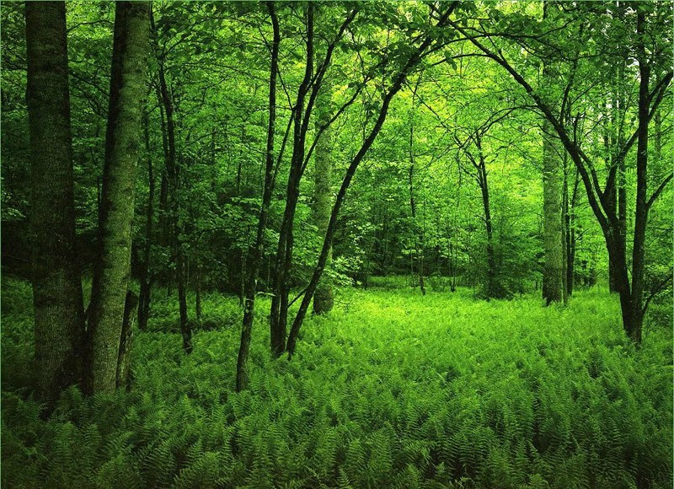
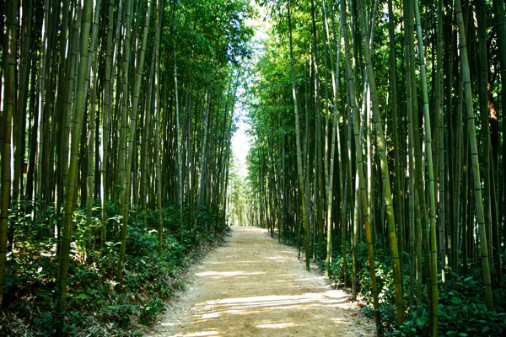
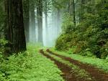
* Rừng thường xanh: rừng cây quanh năm xanh tốt.

Slide 19
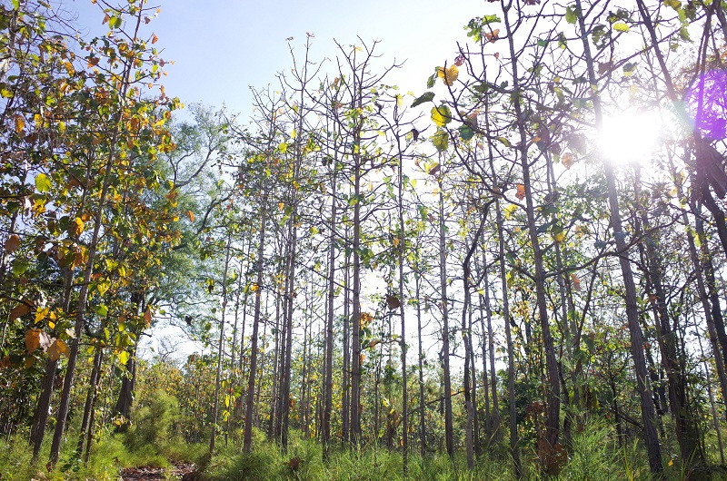
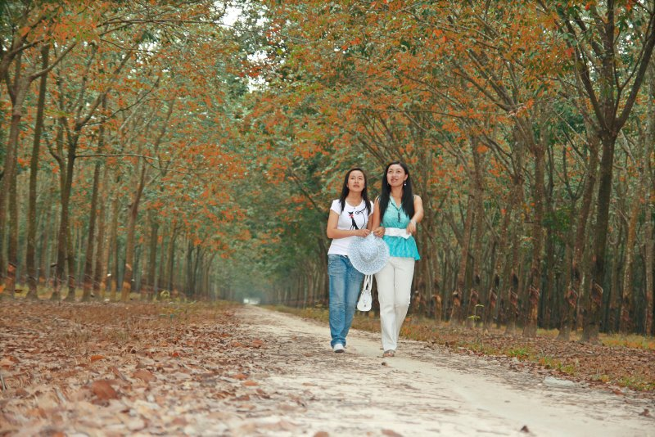
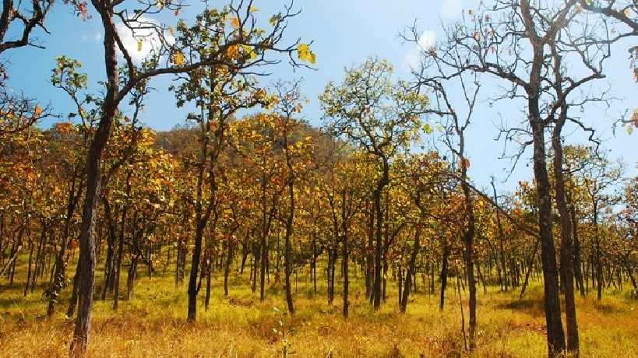
* Rừng bán thường xanh:rừng cây có mùa lá rụng.

Slide 20
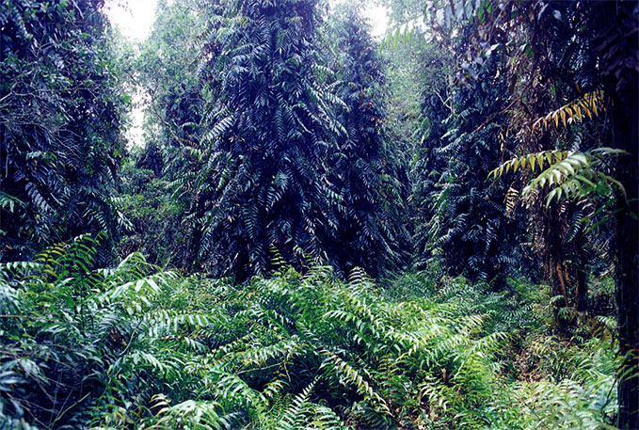
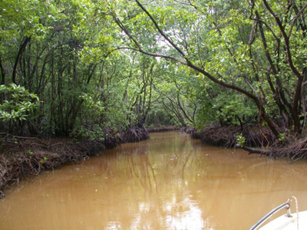
Rừng hỗn hợp

Slide 21
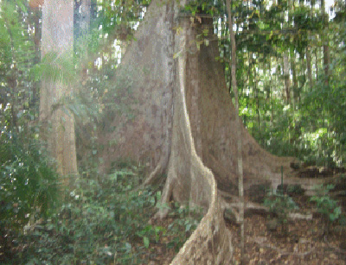
Cây bằng lăng trong rừng Cát Tiên

Slide 22
* Bài 1: Qua đoạn văn sau, em hiểu “khu bảo tồn đa dạng sinh học” là gì?
Rừng nguyên sinh Nam Cát Tiên là khu bảo tồn đa dạng sinh học với ít nhất 55 loài động vật có vú, hơn 300 loài chim, 40 loài bò sát, rất nhiều loài lưỡng cư và cá nước ngọt...Thảm thực vật ở đây rất phong phú. Hàng trăm loại cây khác nhau làm thành các loại rừng: rừng thường xanh, rừng bán thường xanh, rừng tre, rừng hỗn hợp.
Thảo luận nhóm đôi
(3 phút)
Notes:
Dựa vào tranh ảnh và những thông tin trong đoạn văn, cũng như gv cung cấp các bạn hãy TLN2 để tìm ra câu trả lời.

Slide 23
Khu bảo tồn:
Đa dạng sinh học:
là nơi lưu giữ.
nhiều loại động vật, thực vật
Khu bảo tồn đa dạng sinh học là nơi lưu giữ được nhiều loài động vật, thực vật.
Notes:
Khu bảo tồn là gì? Đa dạng sinh học là gì? Vậy theo con khu bảo tồn đa dạng sinh học là gì?
Hãy so sánh khu bảo tồn thiên nhiên và khu bảo tồn đa dạng sinh học có gì giống và khác nhau?

Slide 24
Khu bảo tồn thiên nhiên
các loài cây, con vật và cảnh quan thiên nhiên
Là nơi lưu giữ
Khu bảo tồn đa dạng sinh học
nhiều loại động vật, thực vật

Slide 25
*Bài 2: Xếp các từ chỉ hành động nêu trong ngoặc đơn vào nhóm thích hợp:
Hành động bảo vệ môi trường.
b. Hành động phá hoại môi trường.
(phá rừng, trồng cây, đánh cá bằng mìn, trồng rừng, xả rác bừa bãi, đốt nương, săn bắn thú rừng, phủ xanh đồi trọc, đánh cá bằng điện, buôn bán động vật hoang dã)
Thảo luận nhóm 4
(3 phút)
Notes:
TLN 4 theo hình thức khăn trải bàn hoặc bể cá.

Slide 26
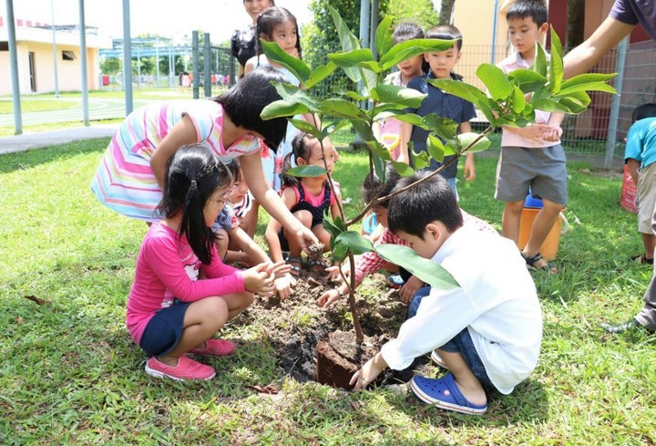
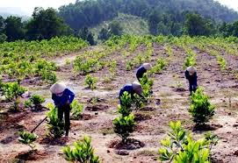
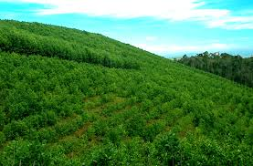
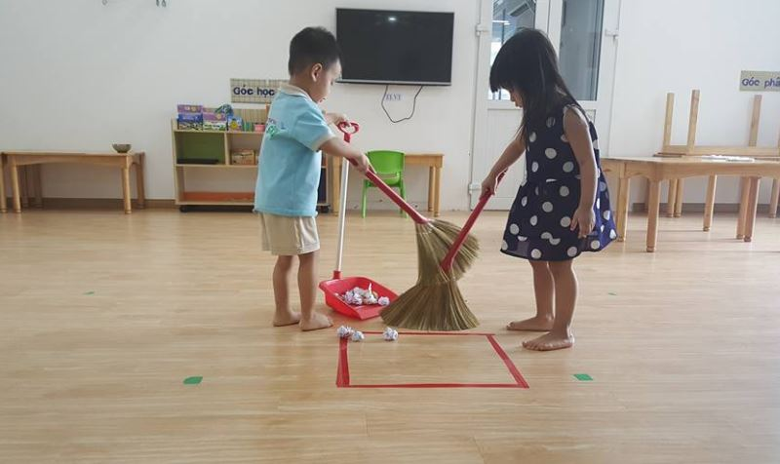
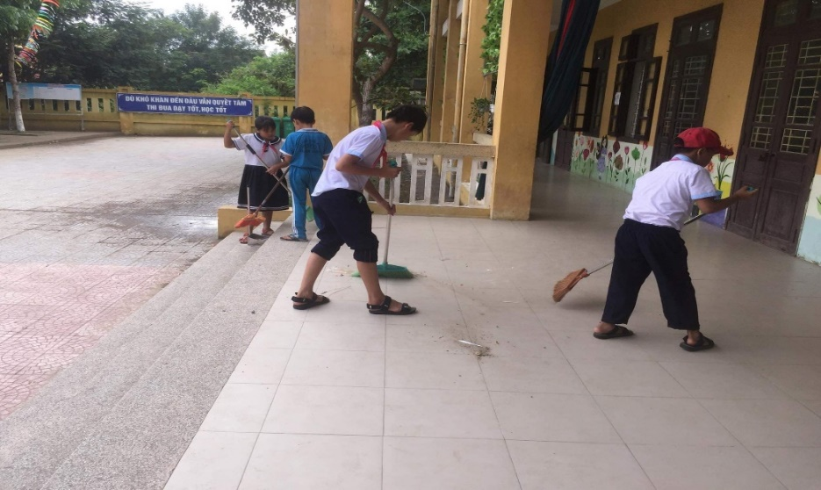
- trồng cây
- trồng rừng
- phủ xanh đồi trọc
Hành động bảo vệ môi trường
Phủ xanh đồi trọc

Slide 27
- trồng cây
- trồng rừng
- phủ xanh đồi trọc
Hành động bảo vệ môi trường
Phá rừng
Đánh cá bằng mìn
Xả rác bừa bãi
Đốt nương
Săn bắt thú rừng
Đánh cá bằng điện
Buôn bán động vật hoang dã.
Hành động phá hoại môi trường

Slide 28
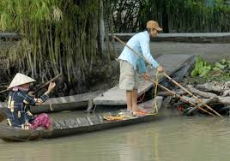
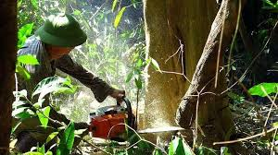
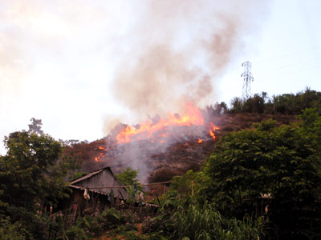
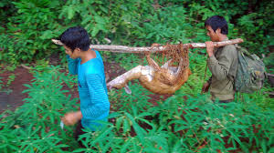
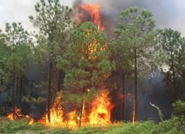

Đánh cá bằng điện
Phá rừng
Đốt nương
Săn bắt động vật
hoang dã
Đốt rừng
Xả rác bừa bãi
Hành động phá hoại môi trường

Slide 29
Hành động bảo vệ môi trường
Hành động phá hoại môi trường
- trồng cây
- trồng rừng
- phủ xanh đồi trọc
Phá rừng
Đánh cá bằng mìn
Xả rác bừa bãi
Đốt nương
Săn bắt thú rừng
Đánh cá bằng điện
Buôn bán động vật hoang dã.
- Đi vệ sinh đúng nơi quy định.
- Dọn vệ sinh trường, lớp
- Chăm sóc cây
- Không vứt rác bừa bãi
…
NÊN LÀM
KHÔNG NÊN LÀM
Notes:
Vậy Các con có những hành động nào để bảo vệ môi trường?
Trong các hành động bảo vệ môi trường và phá hoại môi trường hành động nào nên? Hành động nào không nên?
Bài tập 1,2 giúp con hoàn thành mục tiêu nào của bài?

Slide 30

* Bài 3: Chọn một trong các cụm từ ở bài tập 2 làm đề tài (M: phủ xanh đồi trọc) em hãy viết đoạn văn khoảng 5 câu về đề tài đó.
* Yêu cầu: chọn một trong các cụm từ ở bài tập 2 làm đề tài.
* Hình thức: Đoạn văn khoảng 5 câu.
* Nội dung: Nói về đề tài: Phủ xanh đồi trọc.

Slide 31
* Bài 3: Chọn một trong các cụm từ ở bài tập 2 làm đề tài (M: phủ xanh đồi trọc) em hãy viết đoạn văn khoảng 5 câu về đề tài đó.
Bài làm
Ở phường em có phong trào trồng cây vào mỗi dịp đầu xuân. Cứ đến dịp đó, mỗi gia đình đóng góp để mua cây về trồng trên đường phố hay khu vui chơi công cộng thuộc địa phận của phường. Việc làm này có ý nghĩa vô cùng to lớn. Những hàng cây xanh mát dọc phố như những nhà máy lọc bụi ngày đêm. Chiều chiều, ở các khu vui chơi tấp nập, mọi người được hít thở trong bầu không khí trong lành.

Slide 32


NHÀ HÙNG BIỆN TÀI BA
Chủ đề: Bảo vệ môi trường
TIÊU CHÍ ĐÁNH GIÁ
Đoạn văn đã đúng chủ đề, số lượng câu yêu cầu chưa?
Dùng từ ngữ, hình ảnh, diễn đạt câu đã rõ ý và phù hợp chưa?
Đã bộc lộ cảm xúc, suy nghĩ gì của mình trước hành động bảo vệ môi trường?
Notes:
Bài tập này giúp con hoàn thành được mục tiêu nào của bài?

Slide 33

VẬN DỤNG

Slide 34
TRÒ CHƠI Ô CHỮ
1
L
Á
P
H
Ổ
I
X
A
N
H
2
T
Ế
T
T
R
Ồ
N
G
C
Â
Y
3
M
Ư
Ờ
I
N
Ă
M
4
B
Ú
P
T
R
Ê
N
C
À
N
H
5
V
Ệ
S
I
N
H
T
R
Ư
Ờ
N
G
L
Ớ
P
6
T
U
Y
Ê
N
T
R
U
Y
Ề
N
Một trong những hành động của chúng ta
để giúp mọi người hiểu rõ hơn một phong trào
hay chủ trương nào đó…
Trẻ em như ….
Biết ăn, ngủ, biết học hành là ngoan.
Vì lợi ích … trồng cây
Vì lợi ích trăm năm trồng người.
Một phong trào được tổ chức vào
mùa xuân, do Bác Hồ khởi xướng.
Người ta thường ví rừng với hình ảnh này.
Một trong những việc làm
hàng ngày ở lớp của các bạn học sinh.
B
Ả
O
V
Ệ
M
Ô
I
T
R
Ư
Ờ
N
G

Slide 35




Điều 3, khoản 3 - Luật bảo vệ môi trường
“Hoạt động bảo vệ môi trường” là hoạt động giữ cho môi trường trong lành, sạch đẹp; phòng ngừa, hạn chế tác động xấu đối với môi trường, ứng phó sự cố môi trường; khắc phục ô nhiễm, suy thoái, phục hồi và cải thiện môi trường; khai thác, sử dụng hợp lí và tiết kiệm tài nguyên thiên nhiên; bảo vệ đa dạng sinh học.

Slide 36


- Thường xuyên hành động để bảo vệ môi trường.
- Viết bài tuyên truyền về bảo vệ môi trường gửi tới các bạn và những người xung quanh.
- Chuẩn bị bài: Luyện tập về quan hệ từ

Slide 37

Cảm ơn các con đã tham gia vào bài học!
Chúc các con học tốt!

